Slide 1

지능화캡스톤프로젝트 #1 주제발표
프로젝트 #1 주제발표
딥러닝 기반 논문 리뷰
[5조] 김연지(팀장), 장욱진
ooo@cbnu.ac.kr, jangwj92@cbnu.ac.kr
충북대학교 산업인공지능학과

Slide 2
목차
CONTENTS
I
프로젝트 #1 개요
프로젝트 개요 및 선정 논문 소개, 팀 구성원 소개 및 업무분장
II
서론 (Introduction)
연구 배경, 연구 필요성, 문제 정의
III
방법 (Methodology)
문제 해결을 위한 방법론
IV
실험 구성 및 평가 방법 (Experiment Settings)
데이터셋, 하이퍼파라미터, 컴퓨팅 환경, 평가지표
V
결과 및 분석 (Results & Analysis)
학습 결과, 정확도, 혼동행렬, 비교 평가, 결과 분석

Slide 3
프로젝트 #1 개요
프로젝트 목표
프로젝트 배경 및 필요성
프로젝트 배경
SMT(Surface Mount Technology) 공정은 전자기기의 핵심인 PCB(Printed Circuit Board) 제작 과정 중 가장 중요한 단계 중 하나로, 이 공정에서는 전자 부품을 자동으로 인쇄 회로 기판에 실장하는 과정이 포함되며, 생산성과 정밀도가 높지만 그만큼 다양한 형태의 불량이 발생할 수 있음. 특히 SMT 공정에서는 납땜 불량, 부품 미삽입, 틀어짐, 브리지, 크랙 등과 같은 특종 주요 불량 유형이 빈번하게 발생하며, 이는 전체 제품의 품질과 신뢰도에 큰 영향을 미침
기존에는 AOI(자동 광학 검사) 장비를 통해 불량을 탐지하고 있지만, 어느 부분에 어떤 불량이 발생하였는지 알려주지 않는 상태로 검사가 진행되며, 약간의 비정상적인 부분이 있을 때에도 모두 불량으로 판정을 진행하여 수율을 떨어뜨리므로, 이를 보완하기 위해 불량품들을 대상으로 다시 최종 작업자의 육안 검사를 진행함. 실제 불량이 아닌 것을 불량이라고 탐지하는 가성 불량이 전체 불량의 90프로를 차지하고 10프로만이 실제 불량으로 육안 검사자가 최종 판단을 내리고 있음
SMT 공정의 주요 불량 검출을 위한 딥러닝 방법 연구

Slide 4
프로젝트 #1 개요
프로젝트 목표
프로젝트 배경 및 필요성
2) 프로젝트 필요성
기존의 자동화 검사(1,2차 검사)의 경우, 영상처리 기반의 패턴매칭 검사이며, 약간의 비정상적인 부분이 있을 때에는 모두 불량으로 판정을 진행하며 수율을 떨어뜨리게 됨. 그러나 사람의 경우 정말 중요한 부분이 무엇인지 구분하여, 미묘한 결함과 비구조화된 장면을 정성적으로 해석하여 불량 판정에 유연성을 발휘할 수 있음
AI 딥러닝 기술은 학습을 통해, 인간의 지능을 흉내 내는 중립적 네트워크를 사용함으로써, 복잡한 패턴의 자연적인 변화는 허용하는 한편, 변칙, 부품, 특징을 구분할 수 있기 때문에, 이를 검사 기술에 적용하여, 인간의 육안 검사가 가질 수 있는 유연성을 컴퓨터 시스템의 속도와 안정성과 결합하도록 하고자 함
SMT 공정의 주요 불량 검출을 위한 딥러닝 방법 연구
* SMT 공정에서 발생하는 불량 중, 7가지 주요 불량(missing ball(누락), double ball(과다 납땜), bridge ball(겹침 납땜), foreign material(이물질 삽입), extra ball(들뜸), damage ball(스크래치), ball placement(오정렬))을 검출하기 위한 딥러닝 모델을 연구하고자 함. 7가지 주요 불량의 근거는, 실제 PCB 제조업체이자 협력사인 주*SMT의 연구소장의 자문을 통해 결정하였음

Slide 5
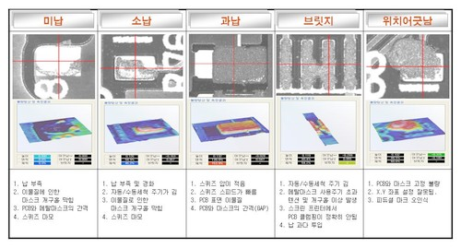
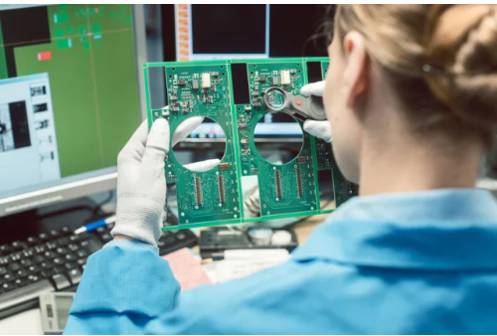
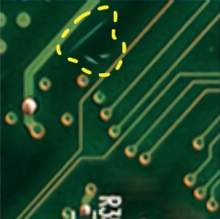
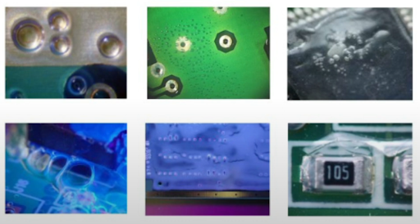
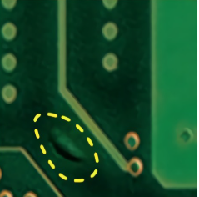
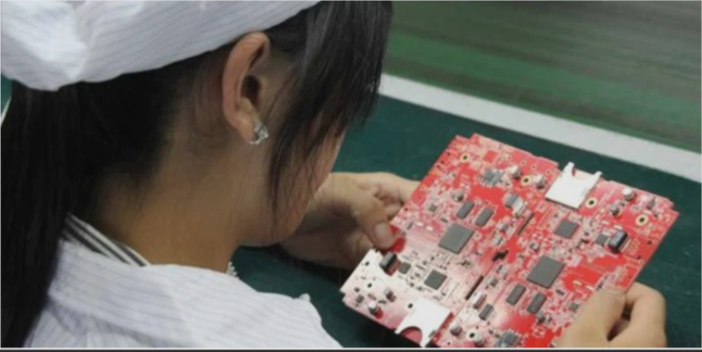
프로젝트 #1 개요
프로젝트 목표
프로젝트 배경 및 필요성
SMT 공정의 주요 불량 검출을 위한 딥러닝 방법 연구
90%
가성불량
10%
진성불량
(육안확인)

Slide 6
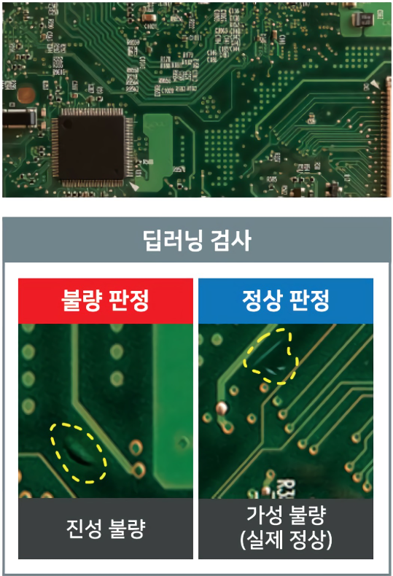
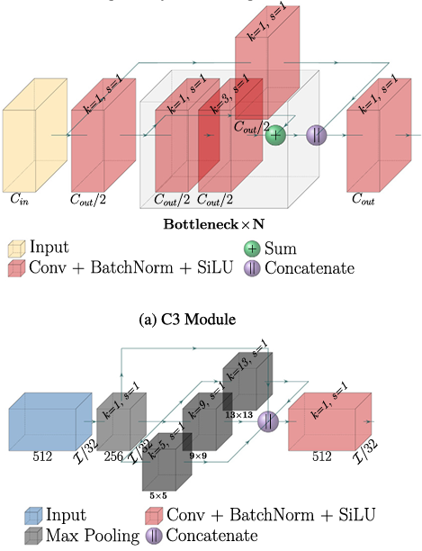
프로젝트 #1 개요
프로젝트 목표
프로젝트 배경 및 필요성
SMT 공정의 주요 불량 검출을 위한 딥러닝 방법 연구

Slide 7
프로젝트 #1 개요
선정 논문
논문 링크: https://www.sciencedirect.com/science/article/pii/S2590123023000956
구현 코드: https://github.com/JiaLim98/YOLO-PCB
논문 제목 | A deep context learning based PCB defect detection model with anomalous trend alarming system (이상 징후 알람 시스템을 갖춘 심층 context 학습 기반의PCB 결함 탐지 모델)
출판사/저널 | Results in Engineering (ELSEVIER-엘스비어)
IF/JCR | IF(Result in Engineering) : 6.0 / 공학 전반(Engineering, Multidisciplinary) 분야에서 Q1에 해당
인용횟수 | 47회
IF/JCR: https://wos-journal.info/journalid/10321
팀 구성원 소개 및 역할분담
이름 | 소속 | 직위 | 역할
김연지 | ㈜비즈포스 | 기획이사 | 자료작성
장욱진 | ㈜아이팝 | 선임연구원 | 코드구현

Slide 8
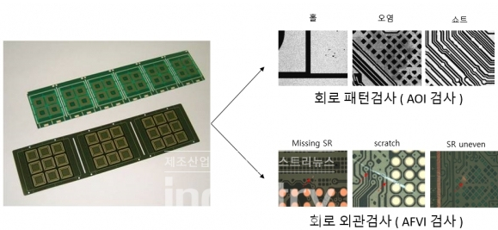
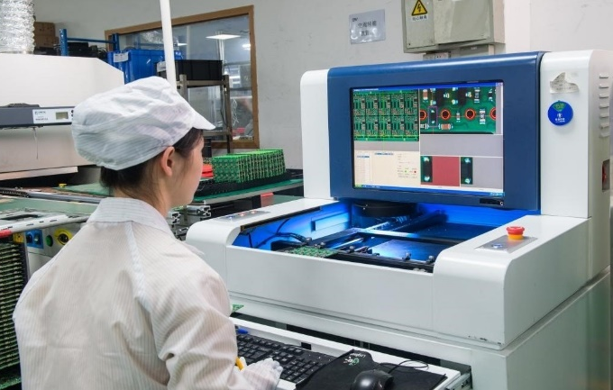
서론 (Introduction)
서론
1) 연구 배경
최근 몇 년 동안 머신 비전에 딥러닝을 도입하면서 딥러닝을 사용한 PCB 검사에 대한 연구가 많이 수행되었으나, 복잡한 배경이나 작은 결함에 취약하며, 실시간 처리 능력에도 한계가 있음

Slide 9
서론 (Introduction)
서론
2) 연구 필요성
기존의 AOI 기반 시스템은 유연성이 부족하며, 사람이 수행하는 육안 검사만큼의 적응성 (adaptability)을 확보하기 어려움
현재 대부분의 PCB 결함 검사는 자동 광학 검사(AOI) 장비를 활용하고 있으며, 이는 빠르고 반복 가능하지만 정밀도가 완벽하지 않음
이에 따라 딥러닝 기반의 시각 인지 기술이 새롭게 주목받고 있으며, 특히 YOLO와 같은 객체 탐지 네트워크는 실시간성과 정확도를 동시에 만족할 가능성을 보여줌
하지만 기존 YOLO 모델조차도 작은 결함 탐지에서의 성능 저하 및 정밀도-속도 균형 문제가 존재함

Slide 10
서론 (Introduction)
서론
3) 문제 정의
기존 딥러닝 모델은 다음과 같은 문제를 해결하지 못하고 있음
- 작은 결함의 탐지 정확도 저하
- 결함 발생의 반복성 또는 증가 경향을 실시간으로 분석하는 기능 부재
- 공정 중 실시간 처리 능력 부족
따라서 이 논문은 YOLOv5를 기반으로
- 문맥 정보를 활용한 특징 강화 네트워크(FPN)를 구성하여 작은 결함에도 민감하게 반응하고,
- 결함의 시각적 패턴뿐 아니라 이상 징후의 발생 경향성까지 감지하는 모델을 개발함으로써,
- 고속 + 고정밀 PCB 결함 탐지 모델을 제안함

Slide 11
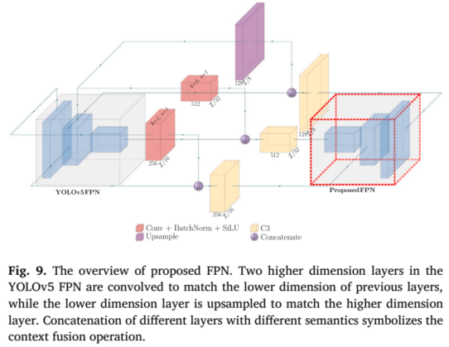
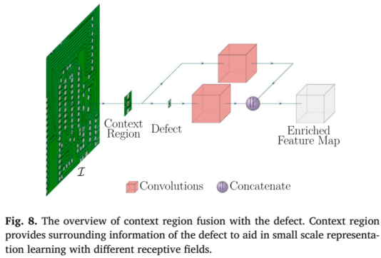
방법 (Methodology)
방법론
* 제안하는 모델은 YOLOv5s를 기반으로 하며, 다음과 같은 개선점을 포함
1) Feature Pyramid Network(FPN) 개선
다양한 해상도의 문맥 정보를 포함하여 작은 결함에 민감하게 반응하도록 함
단순한 상향/하향 샘플링이 아닌, 전역적인 문맥 정보를 포함하여 특징을 추출
다중 해상도 정보 통합 방식 강화
보조 연결 강화

Slide 12
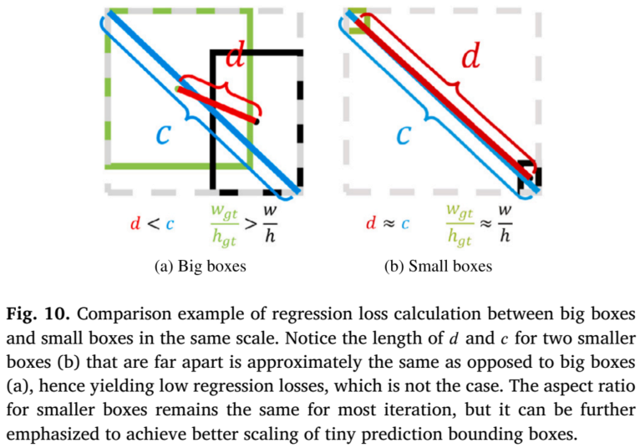
방법 (Methodology)
방법론
2) CIoU 손실 함수 개선
작은 개체 탐지의 정확한 Capsulation을 위해 CIoU(Complete IoU) 손실 함수 개선
작은 인스턴스는 주로 배경으로 구성되어 전체 이미지의 대부분을 차지하므로 전체 박스의 면적보다 중심 위치의 정확도가 더욱 중요함. 따라서, 중심 거리 항의 중요도(가중치)를 증가하고 종횡비 항의 중요도를 완화함. 또한, 결함 크기에 따라 중심 거리 항과 종횡비 항의 비중을 동적으로 조절

Slide 13
실험 구성 및 평가 방법 (Experiment Settings)
실험 환경
1) 소프트웨어 환경
PyTorch v1.7.1 / CUDA 11.1 / cuDNN v8.0.35
NVIDIA GeForce RTX3070 (8GB VRAM)
이미지 Size: 608 X 608
Batch size: 34
Optimizer : SGD (weight decay : 0.0005 / lr = 0.01)
하이퍼파라미터: YOLOv5 기본 값 유지1) 소프트웨어 환경
2) 평가 방법
PASCAL VOC mAP(mAP@0.5) 및 COCO mAP(mAP@0.5:0.05:0.95)를 사용하여 성능을 평가
모델의 효율성 평가를 위해 초당 프레임(FPS) 단위로 프레임 처리 속도를 측정

Slide 14
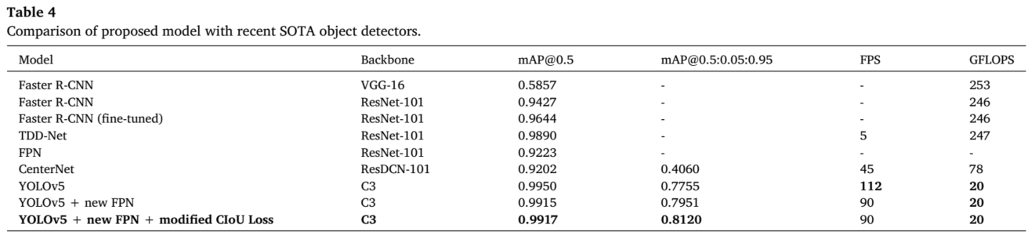
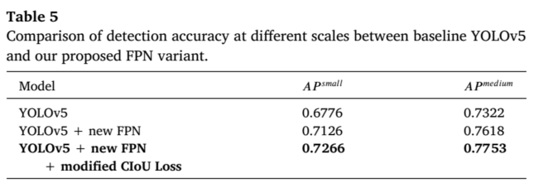
결과 및 분석 (Results & Analysis)
실험 결과
1) 최신 기술과의 비교
2) 다양한 규모에서의 감지 정확도 비교 (AP small: 소형 개체 / AP medium: 중형 개체)

Slide 15
참고 문헌
[1]
[2]
참고문헌 변경 및 작성!

Slide 16
감사합니다
Q&A

